Slide 1
PowerPoint 形式のプロジェクト実行計画テンプレート サンプル
Excel でプロジェクト ダッシュボード テンプレートを使用し、プロジェクト実行計画のチャートとグラフに投入するデータを入力します。以下のスライドに各要素のスクリーンショットを配置して、プロジェクト実行計画プレゼンテーションを作成します。
プロジェクト実行計画プレゼンテーション サンプル

Slide 2
プロジェクト アルファ
プロジェクト ダッシュボード
日付 | プロジェクト ステータス | 完了率
0000/00/00 | 進行中 | 72%
プロジェクト実行計画プレゼンテーション サンプル

Slide 3
目次
1
2
3
4
5
6
7
8
ダッシュボードの概要
ダッシュボード データ
タスク タイムライン
タスク ステータス
タスク優先度
予算
保留中のアイテム
サマリー
プロジェクト実行計画プレゼンテーション サンプル | 目次
プロジェクト レポート

Slide 4
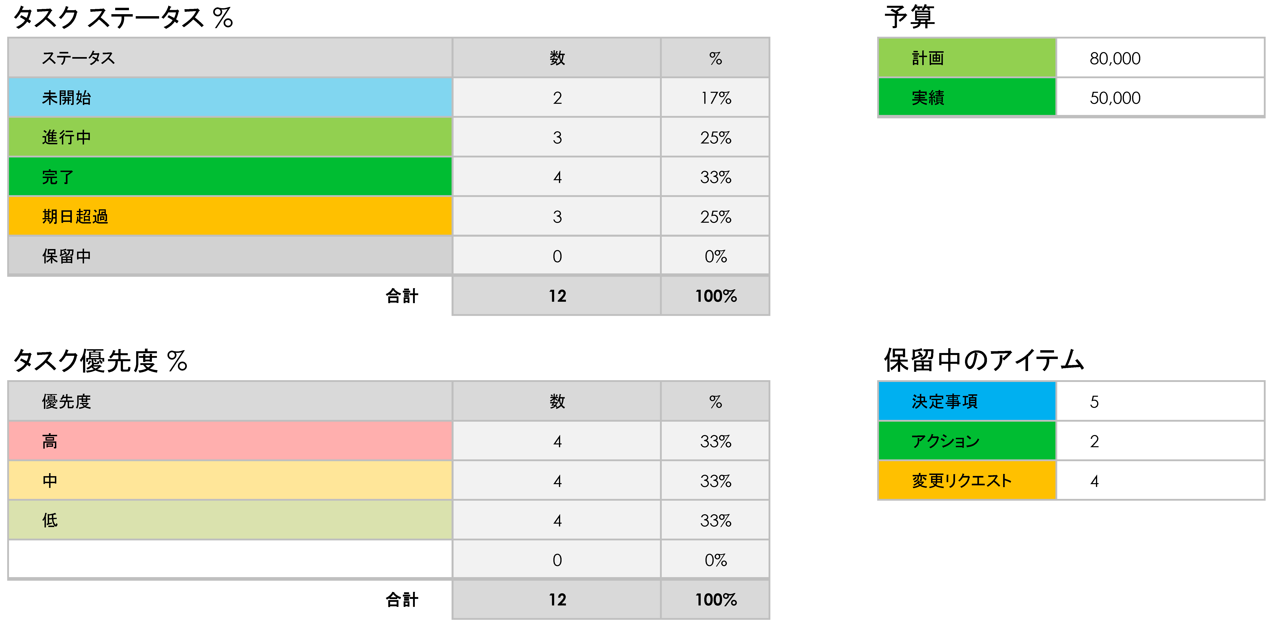
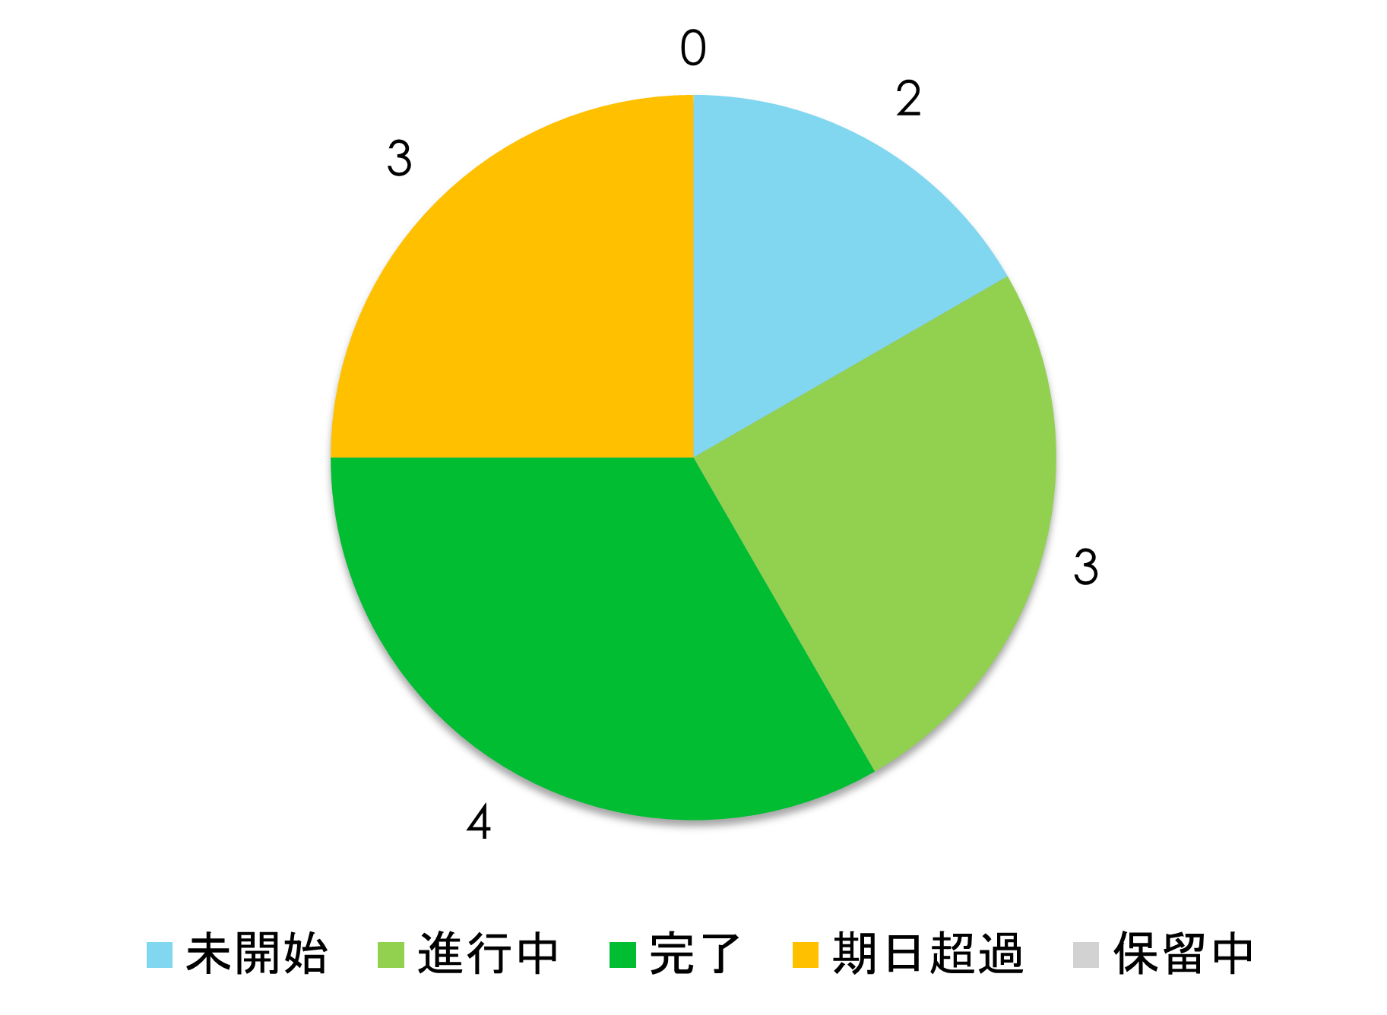
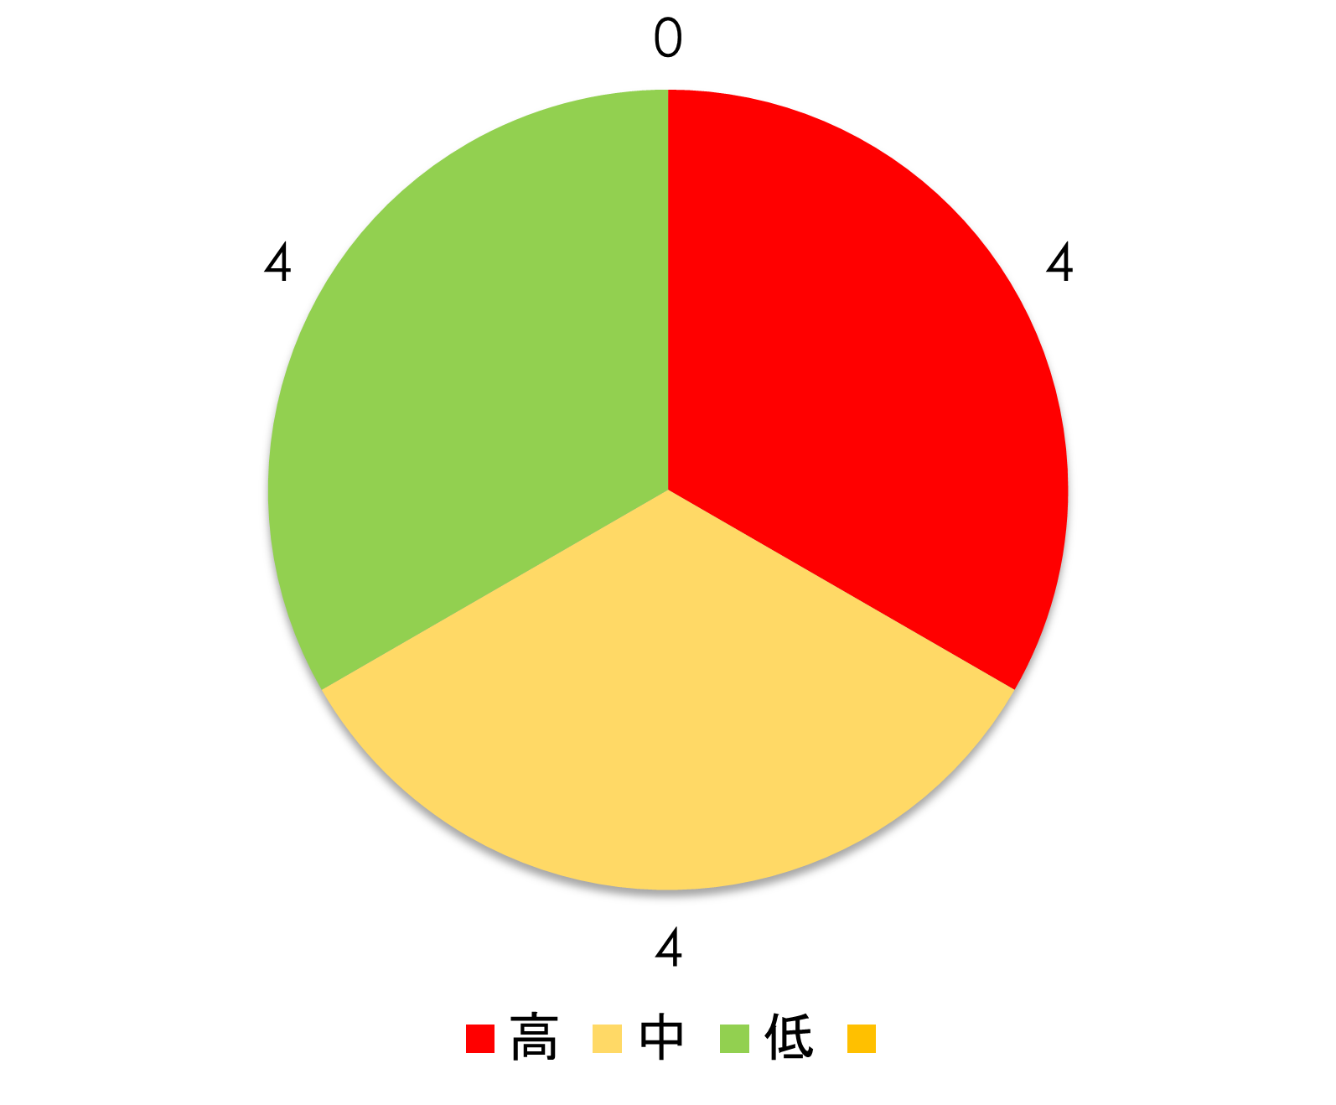
1. ダッシュボードの概要
タスク タイムライン
ダッシュボード データ
タスク優先度 %
タスク ステータス
予算
保留中のアイテム
プロジェクト ダッシュボードの概要
プロジェクト レポート

Slide 5
2. ダッシュボード データ
プロジェクト レポート
ダッシュボード データ

Slide 6
2. ダッシュボード データ
プロジェクト レポート
ダッシュボード データ

Slide 7
3. タスク タイムライン
プロジェクト レポート
タスク タイムライン

Slide 8
4. タスク ステータス
プロジェクト レポート
タスク ステータス

Slide 9
5. タスク優先度
プロジェクト レポート
タスク優先度

Slide 10
6. 予算
プロジェクト レポート
予算

Slide 11
7. 保留中のアイテム
プロジェクト レポート
保留中のアイテム

Slide 12
8. サマリー
その他の重要な情報を記入します。
プロジェクト レポート
サマリー

Slide 13
免責条項 Smartsheet がこの Web サイトに掲載している記事、テンプレート、または情報などは、あくまで参考としてご利用ください。Smartsheet は、情報の最新性および正確性の確保に努めますが、本 Web サイトまたは本 Web サイトに含まれる情報、記事、テンプレート、あるいは関連グラフィックに関する完全性、正確性、信頼性、適合性、または利用可能性について、明示または黙示のいかなる表明または保証も行いません。これらの情報に依拠して生じたいかなる結果についても Smartsheet は一切責任を負いませんので、各自の責任と判断のもとにご利用ください。

